Slide 1
Задание по теме «Перцептивная сторона общения» (25.11.20)
Перепишите лекцию в тетрадь и выполните письменно задание в конце

Slide 2
Перцептивная сторона общения

Slide 3
Стороны общения
Коммуникативная
Обмен информацией между партнерами по общению
Перцептивная
Восприятие друг друга партнерами по общению и установление на этой основе взаимопонимания
Интерактивная
Организация взаимодействия
Обмен не только знаниями, идеями, но и действиями

Slide 4
Перцептивная сторона общения
Перцепция – восприятие
Термин «социальная перцепция» (социальное вос­приятие) впервые был введен американским психологом Дж.Брунером в 1947 г. Он обратил внимание на то, что наряду с индиви­дуальными различиями существуют общие социально-психологи­ческие механизмы восприятия.

Slide 5
Люди, вступающие в общение, отличаются друг от друга по жизненному опыту, социальному статусу
Статус социальный — это положение (позиция) индивида или группы социальной системе, определяемое по ряду признаков: профессия, образование, экономические, семейно-возрастные, этнические и др.), интеллектуальному развитию и т.п.

Slide 6
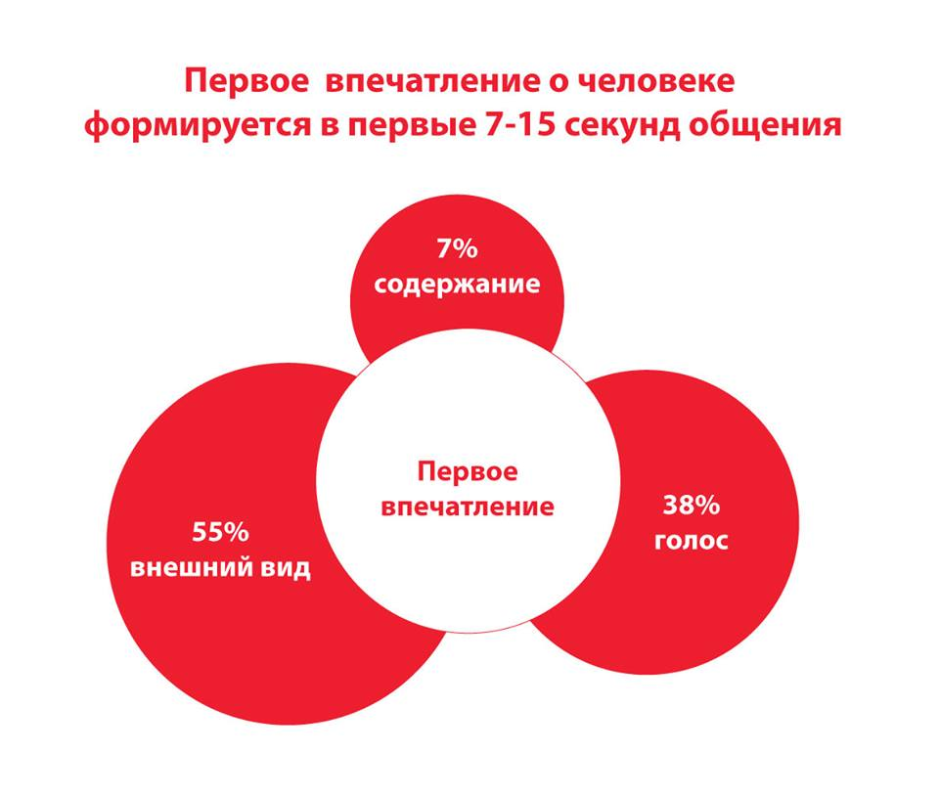
Исследования показали, что существенное значение имеет процесс формирования первого впечатления о человеке.
Большое влияние на первое впечатление оказывает:
внешний вид человека (одежда, прическа, украшения, очки, знаки различия; в некоторых случаях рассматривается такая «одежда», как машина, оформление кабинета, канцелярские принадлежности и т.п.);
манера поведения человека (как стоит, ходит, сидит, разговаривает, куда устремлен взгляд и т.п.).
Внешний вид и манера поведения являются факторами превосходства

Slide 7
Факторы восприятия
1 фактор привлекательности
Сложность определения этого фактора вызвана тем, что мы привыкли считать привлекательность индивидуальным впечатлением, а фактор привлекательности определяется не разрезом глаз и цветом волос, а социальным значением того или иного признака человека.
Ведь существуют одобряемые и неодобряемые обществом или конкретной социальной группой типы внешности, а значит, привлекательность — это приближение к типу внешности, максимально одобряемому той группой, к которой мы принадлежим.
2 фактор отношение к нам со стороны окружающих

Slide 8
Типичные искажения представлений о другом человеке:
Эффект ореола Любая информация, получаемая о человеке, накладывается на заранее созданный образ. Этот образ, ранее существовавший, выполняет роль ореола, мешающий эффективному общению.
Эффект проекции возникает тогда, когда мы приятному для нас человеку приписываем свои достоинства, а неприятному — свои недостатки.
Эффект упреждения, или эффект первичности и новизны появляется тогда, когда мы сталкиваемся с противоречивой информацией о человеке. Если мы имеем дело с незнакомым человеком, то значение придается сведениям (информации), которые предъявляются вначале. При общении с хорошо знакомым человеком учитываются самые последние сведения о нем.

Slide 9
Задание: определите, какие искажения представлений описаны в данных примерах:
общаясь с симпатичным собеседником, мы воспринимаем его более позитивно, неосознанно для себя считаем его более умным, чем он может быть на самом деле;
Коля в юности был влюблен в Свету. Они встречались, но потом по какой-то причине Света его бросила. Коля решил, что Света так поступила, потому что не обладала высоким уровнем интеллекта, а значит и все женщины на свете тоже не обладают. Когда он теперь знакомится с девушками, он заранее знает, что они не отличаются острым умом;
покупая бытовую технику, мы скорее приобретем изделие знакомого нам производителя, чем того, кто встречается нам впервые;
о новом друге в вашей компании вам рассказали, что он очень конфликтный человек, при общении с ним, вы видите, что это совсем не так, однако все равно думаете, что он агрессивен.

